Slide 1
Любовь и дружба
в творчестве Э.А.Асадова
Выполнила воспитатель ГКОУ РО
Гуковской школы – интернат №12
Павленко Е.И.

Slide 14
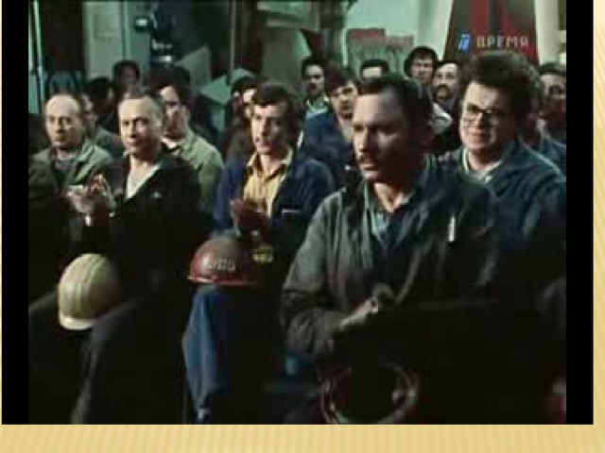

Slide 18
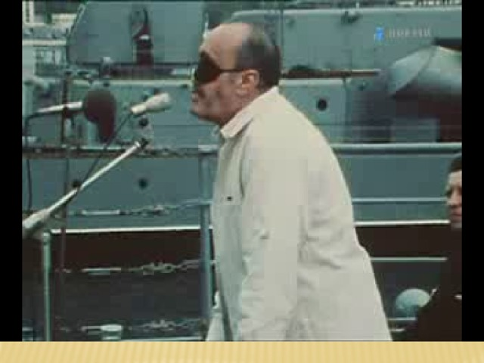

Slide 23
Спасибо за внимание!

